Slide 1
Hãy kể tên các văn bản đã học trong bài 8 – “Trải nghiệm để trưởng thành”
Notes:
Giáo án của Thảo Nguyên 0979818956

Slide 3
Họ tên người dạy: Ka Hiên Thị Êm
Khối lớp: 7G
Tên bài dạy: Củng cố, mở rộng và thực hành đọc
Tên sách: Kết nối tri thức với cuộc sống
Tiết: 115

Slide 4
Hãy kể tên các văn bản đã học trong bài 8 – “Trải nghiệm để trưởng thành”
Notes:
Giáo án của Thảo Nguyên 0979818956

Slide 5
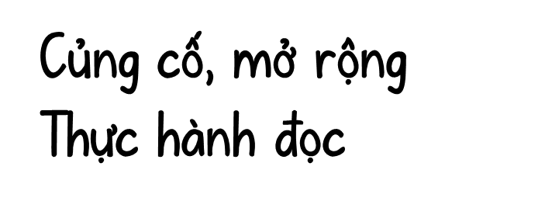
Notes:
Giáo án của Thảo Nguyên 0979818956

Slide 6
Notes:
Giáo án của Thảo Nguyên 0979818956

Slide 7
Những trải nghiệm có vai trò rất quan trọng trọng sự trưởng thành của mỗi con người. Chính những trải nghiệm như một tấm bản đồ dẫn đường cho con người vượt qua tất cả những điều mới mẻ của cuộc sống.
Notes:
Giáo án của Thảo Nguyên 0979818956

Slide 8
 | Bản đồ dẫn đường | Hãy cầm lấy và đọc
Giống nhau | Cả hai văn bản đều lấy và dẫn dắt một câu chuyện khác để làm đầu câu chuyện, làm phần mở đầu và dẫn chứng cho câu chuyện.
Khác nhau | Tác giả đã lấy ví dụ và dùng lí lẽ trên cơ sở chính là câu chuyện của bản thân |  | Những lí lẽ của văn bản được đưa ra dưới dạng bình luận về vai trò, hiện trạng, cách khắc phục một vấn đề.
Notes:
Giáo án của Thảo Nguyên 0979818956

Slide 9
Mỗi con người khi sinh ra muốn thành công đều là do quá trình rèn luyện, tu dưỡng mà nên. Một trong những yếu tố quan trọng quyết định sự trưởng thành của con người chính là việc đọc sách. Sách là nơi lưu trữ những kiến thức từ lâu đời đến hiện tại ở nhiều lĩnh vực khác nhau giúp con người mở mang tầm hiểu biết và hoàn thiện bản thân. Đọc sách giúp con người tiếp thu nguồn tri thức, suy nghĩ đúng đắn hơn, trưởng thành, mở rộng tầm hiểu biết. Sách chính là người bạn dẫn dắt con người chúng ta đến những tri thức, những tình cảm trong cuộc đời. Sách còn giúp con người nuôi dưỡng tâm hồn, giúp con người tìm ra lí tưởng sống đúng đắn và hình thành những đức tính đẹp đẽ. Mỗi con người chỉ có quỹ thời gian một ngày như nhau, việc ta sống và làm việc thế nào là do chính ta lựa chọn, hãy sống và học tập thật chăm chỉ để trở thành một con người có ích.
Notes:
Giáo án của Thảo Nguyên 0979818956

Slide 10
Câu nói được lựa chọn: “Không nhất thiết phải là tấm bản đồ cháu được trao sẵn, hay tấm bản đồ giống hệt bố mẹ mình, mà là tấm bản đồ cháu tự vẽ nên bằng chính kinh nghiệm của mình”.
Notes:
Giáo án của Thảo Nguyên 0979818956

Slide 11
1. Mở bài: Giới thiệu vấn đề nghị luận.
2. Thân bài
- Giải thích “tấm bản đồ”
➔ Ý nghĩa của cả câu: Lời khuyên của người ông về việc người cháu hãy tự tìm cho mình một hướng đi riêng, tìm cho mình một suy nghĩ và chân lý riêng, nó không phải được trao sẵn từ ai đó mà là do sự tìm tòi và học hỏi của chính bản thân con người chúng ta.
- Đánh giá, bàn luận: Trải nghiệm, sự tự tìm tòi và trưởng thành có vai trò đặc biệt quan trọng đối với cuộc sống của mỗi con người:
+ Đem lại hiểu biết và kinh nghiệm thực tế; giúp chúng ta mau chóng trưởng thành về cách nghĩ, cách sống giúp mỗi người khám phá chính mình để có những lựa chọn đúng đắn và sáng suốt cho tương lai giúp mỗi người biết cách vượt qua những trở ngại khó khăn, tôi luyện bản lĩnh, ý chí để thành công.
- Lấy dẫn chứng để chứng minh…
- Phản đề, mở rộng vấn đề: Có nhiều bạn trẻ thụ động, ỷ lại và lười nhát đi tìm kiếm chân lý của cuộc đời mình,...
- Bài học nhận thức và hành động: Cần nhận thức được vai trò quan trọng và cần thiết của việc tự mình tìm tòi, trải nghiệm để giúp bản thân trưởng thành, vững vàng và sống đẹp hơn
3. Kết bài: Tổng kết và liên hệ bản thân.
Notes:
Giáo án của Thảo Nguyên 0979818956

Slide 12
Notes:
Giáo án của Thảo Nguyên 0979818956

Slide 13
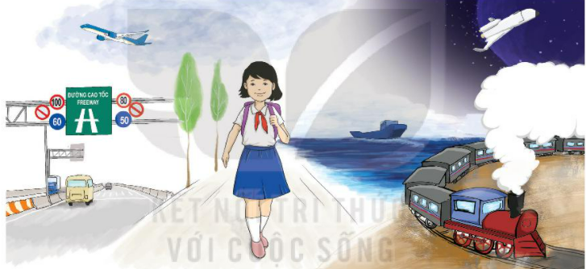
Notes:
Giáo án của Thảo Nguyên 0979818956

Slide 14
1. Những ý nghĩa phong phú của hình ảnh “con đường” và vai trò của cá nhân trong việc lựa chọn con đường đi cho cuộc đời mình.
Ý nghĩa phong phú của hình ảnh con đường là:
- Là con đường theo nghĩa gốc: đường bộ, đường thủy, đường ngầm trong lòng đất…
- Là biểu tượng cho sự trưởng thành của một quốc gia.
- Là con đường trí tuệ…
→ “Con đường” có vai trò quyết định và gắn chặt với số phận của mỗi người, chính vì vậy việc lựa chọn con đường đi cho cuộc đời mình là vô cùng quan trọng
Notes:
Giáo án của Thảo Nguyên 0979818956

Slide 15
2. Mối quan hệ giữa các ý kiến, lí lẽ, bằng chứng trong văn bản nghị luận.
Các ý kiến, lí lẽ, bằng chứng trong văn bản nghị luận có mối quan hệ chặt chẽ, khăng khít với nhau, bổ sung cho nhau và làm nổi bật vấn đề nghị luận.
Notes:
Giáo án của Thảo Nguyên 0979818956

